Slide 1

Опыт применения беспилотных летательных аппаратов - как инструмента цифровизации в хозяйствах Томской области
МАКАРОВ Евгений Владимирович
ООО «Новые технологии» (г.Томск)

Slide 2
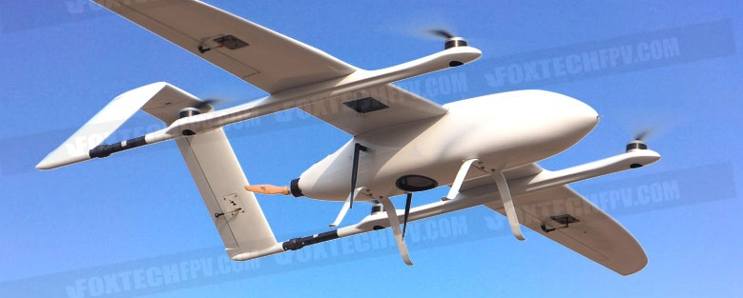
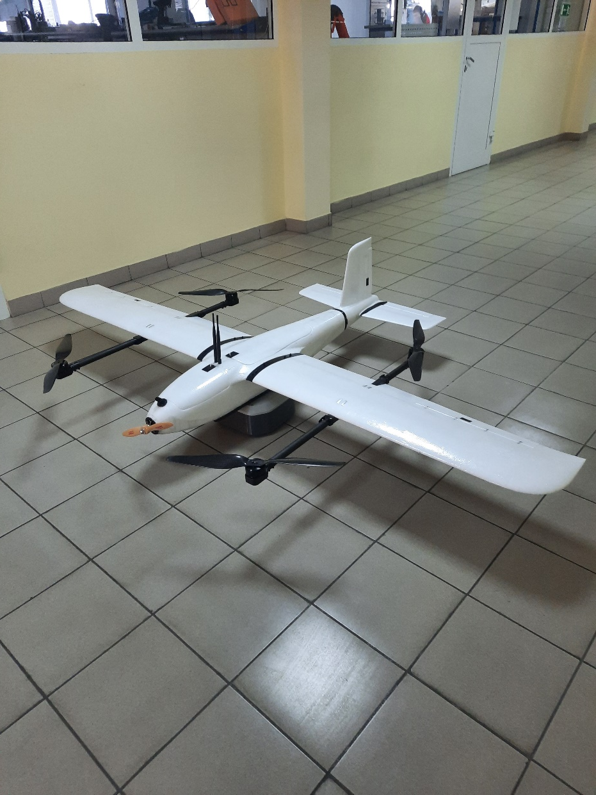
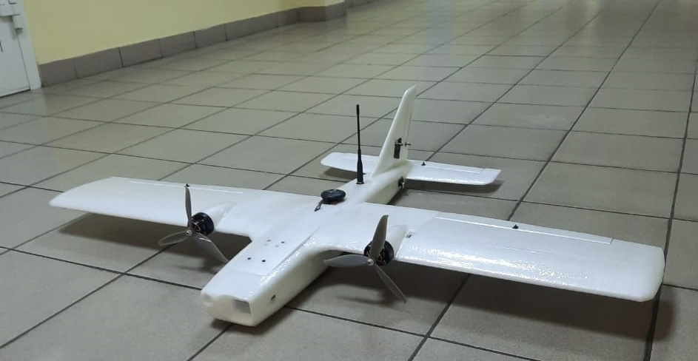
Наши БПЛА

Slide 3
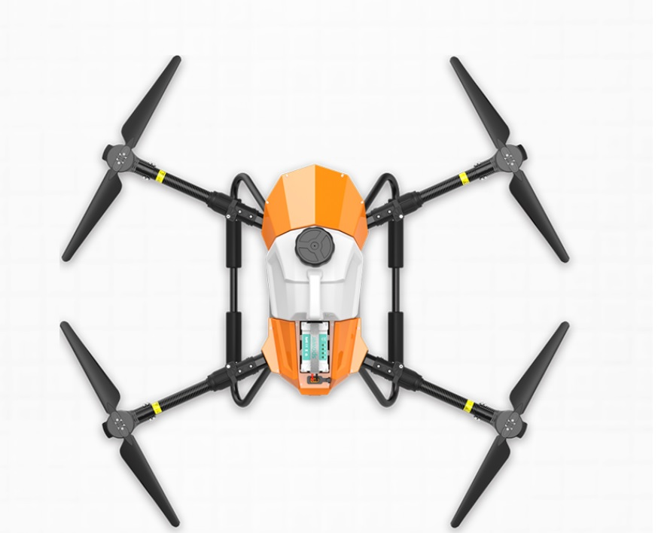
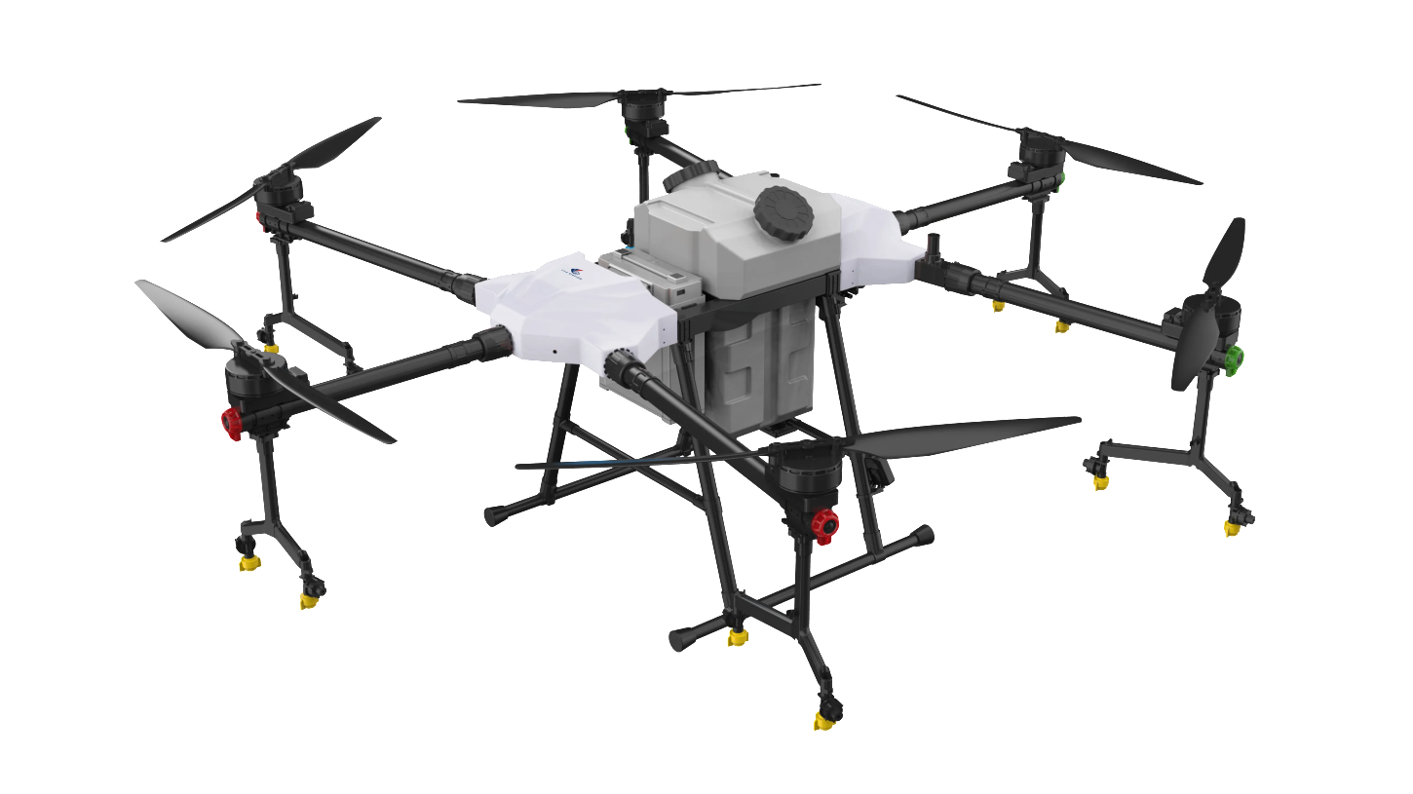
Дроны-опрыскиватели:

Slide 4
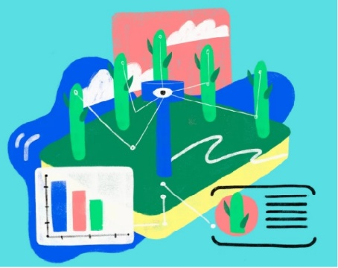
Точное земледелие
- комплексная высокотехнологичная система сельскохозяйственного менеджмента, включающая в себя технологии глобального позиционирования (GPS), географические информационные системы (GIS), технологии оценки урожайности (Yield Monitor Technologies), технологию переменного нормирования (Variable Rate Technology), технологии дистанционного зондирования земли (ДЗЗ) и решения технологии "интернет вещей" (IoT).

Slide 5
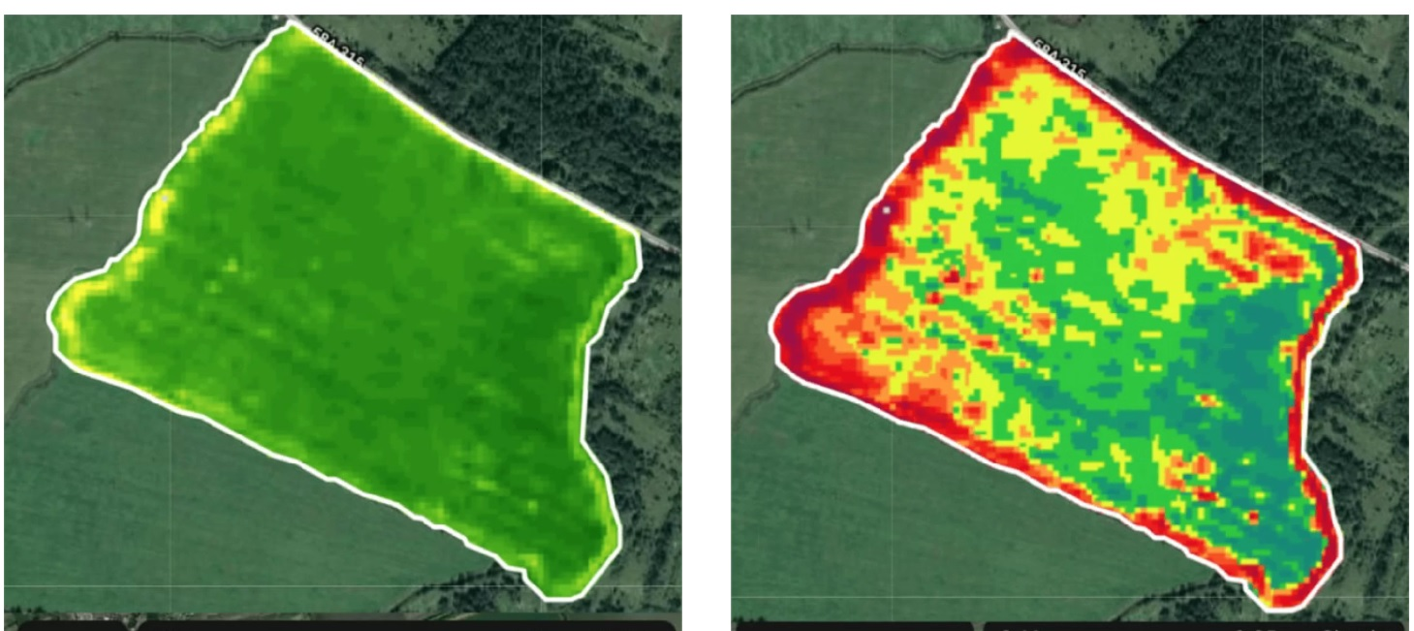
Неоднородность поля

Slide 6
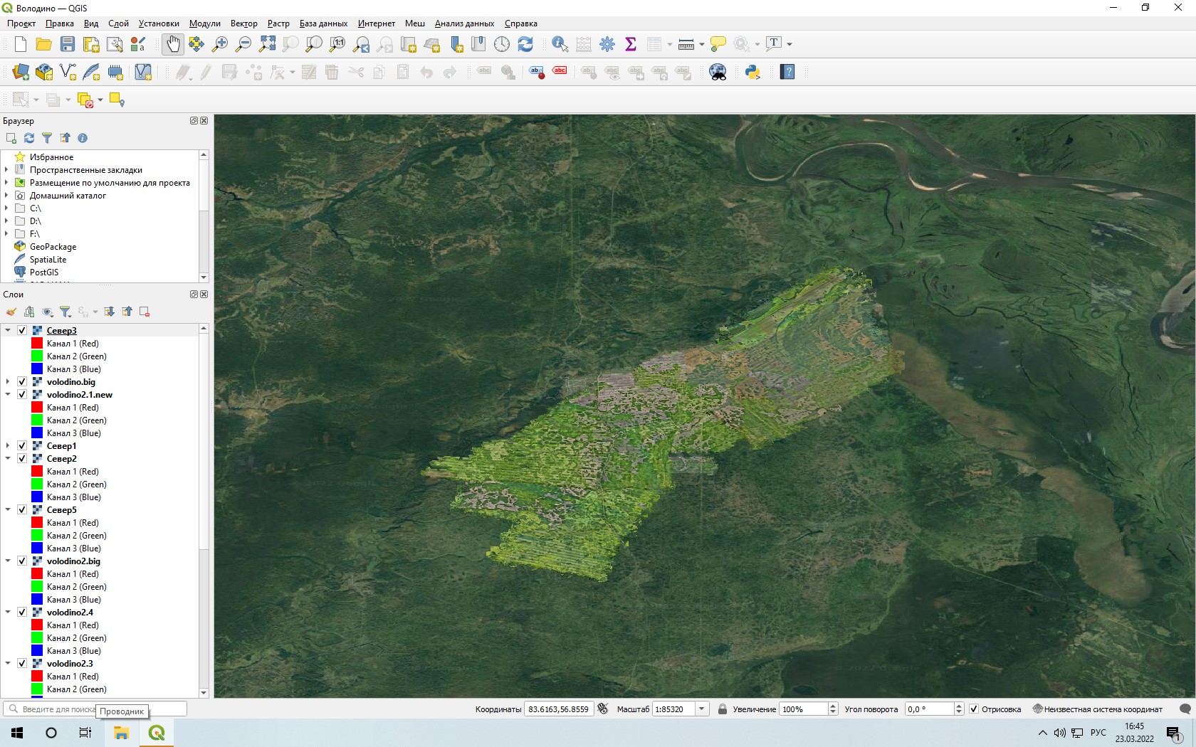
ГИС

Slide 7
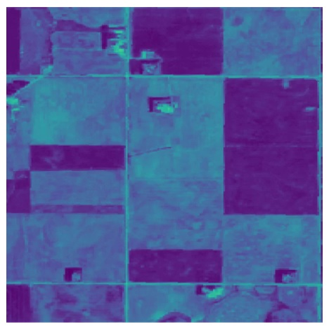
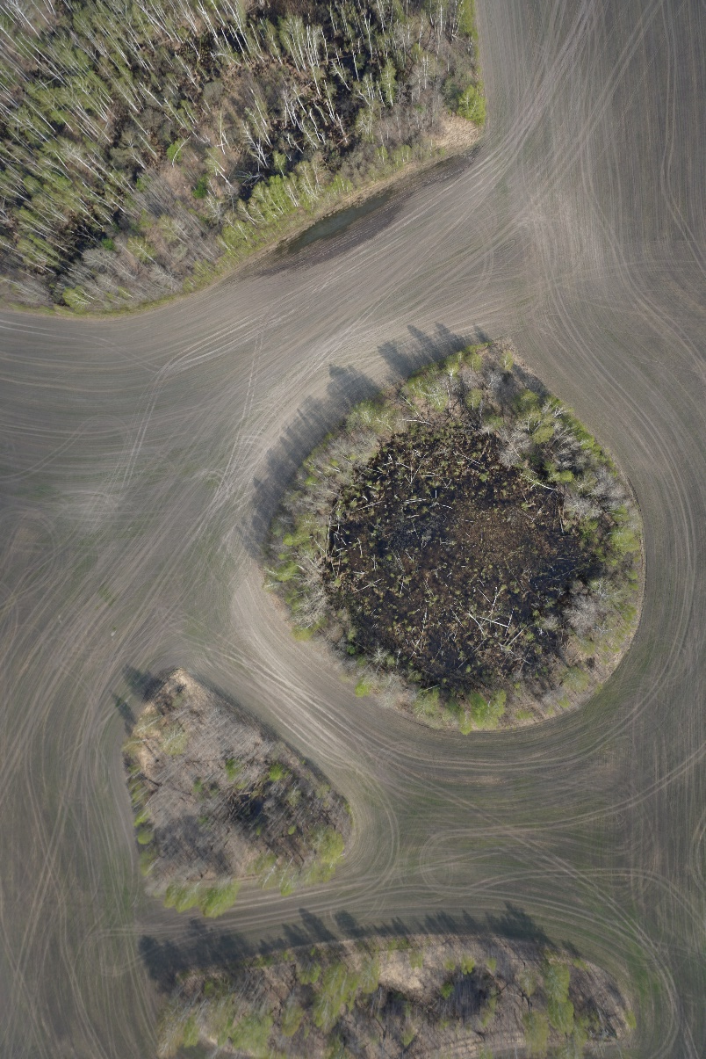
ДЗЗ Спутник и БПЛА

Slide 8
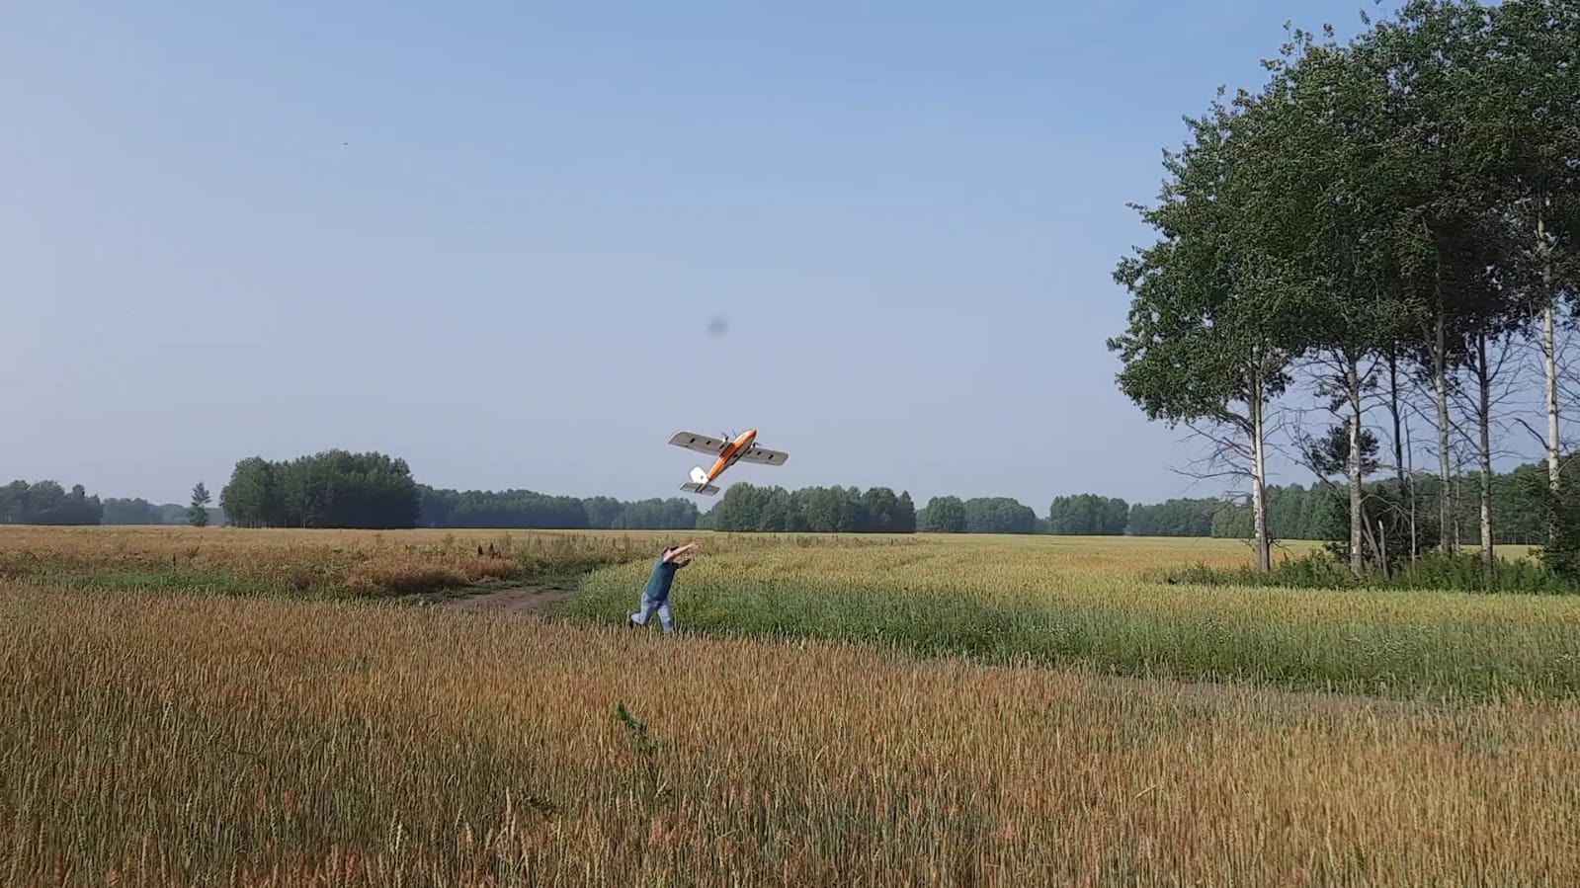
Опыт работ на полях ТО в 2022 году

Slide 9
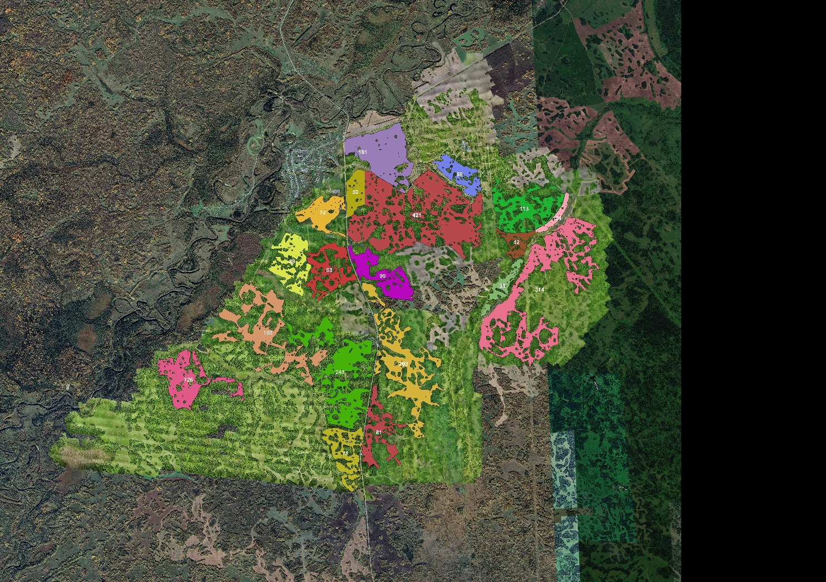
Определение площадей пашни

Slide 10
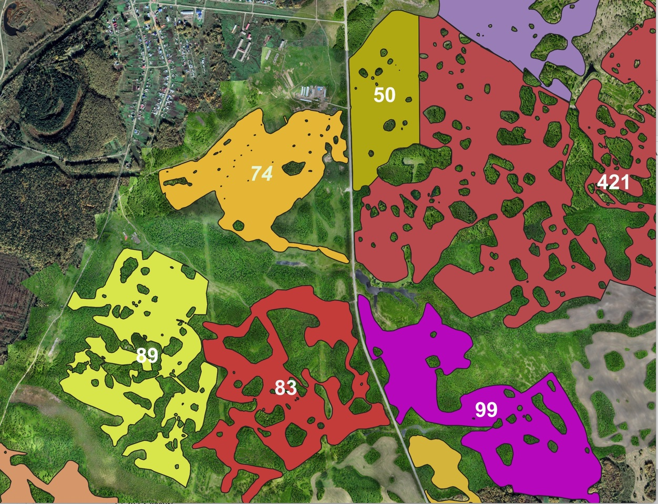

Slide 11
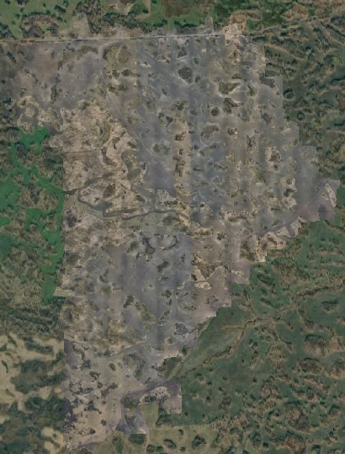
Определение всхожести озимых

Slide 12
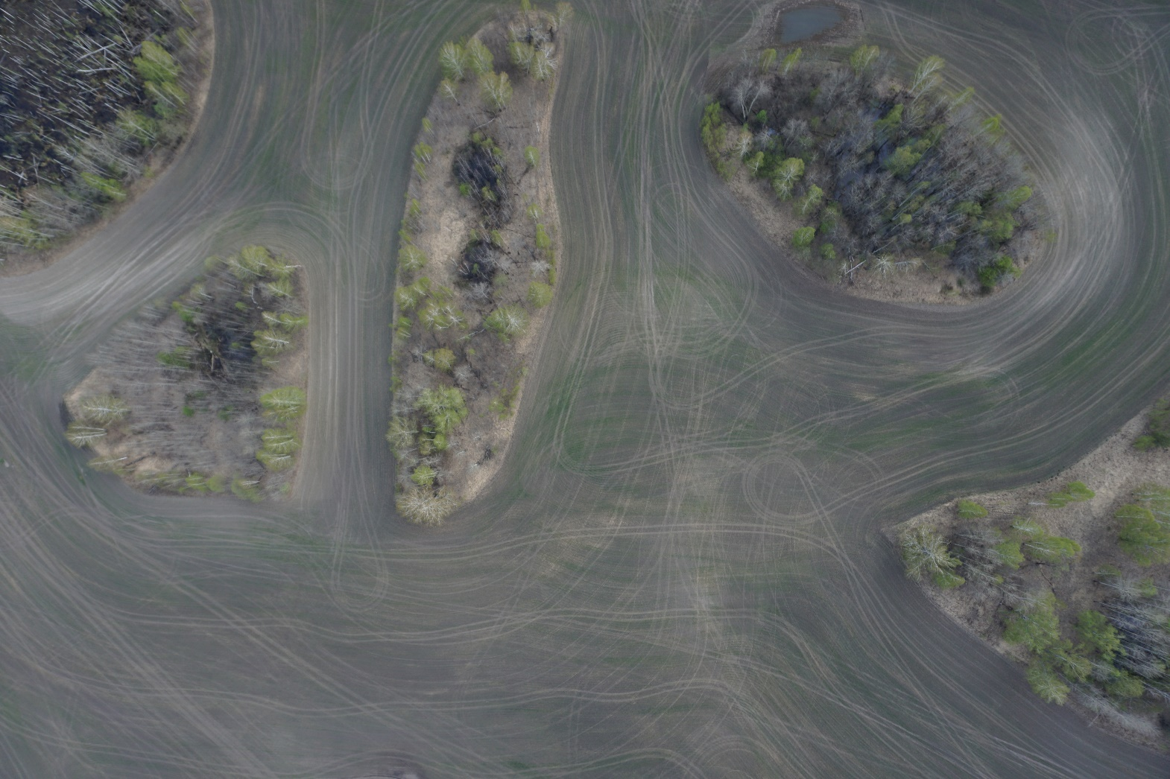

Slide 13
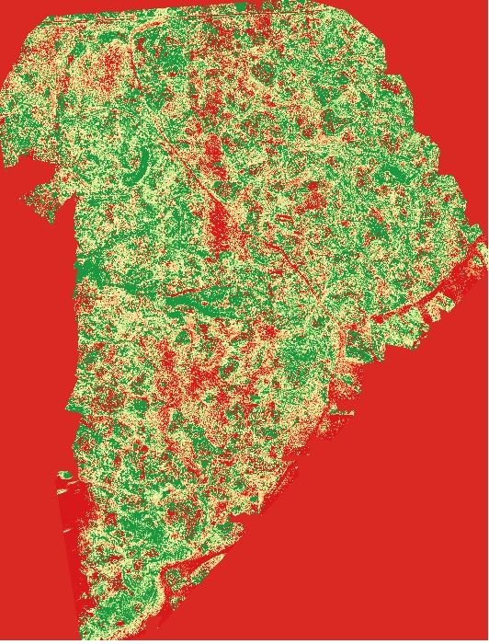
Индекс всхожести

Slide 14
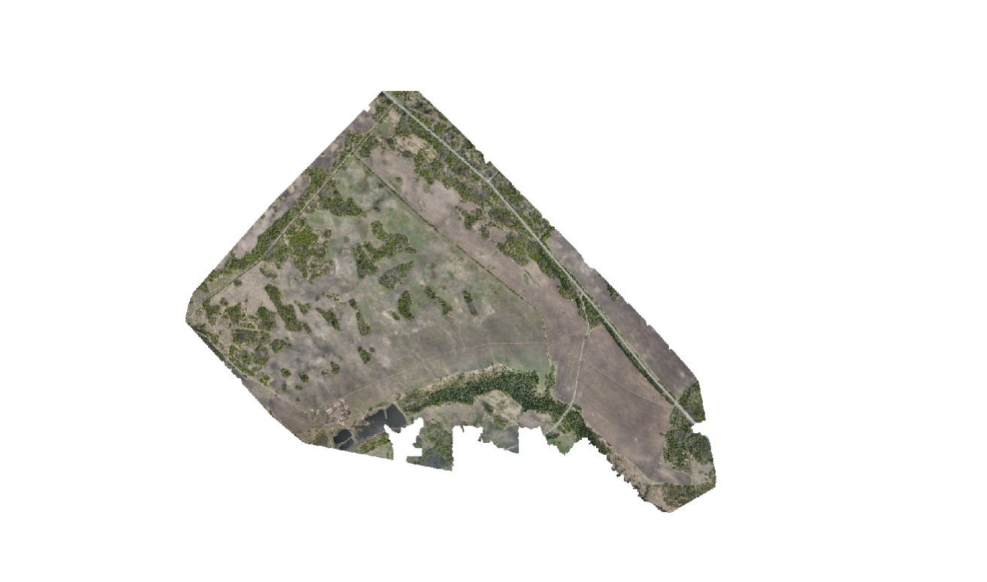
Рапс

Slide 15
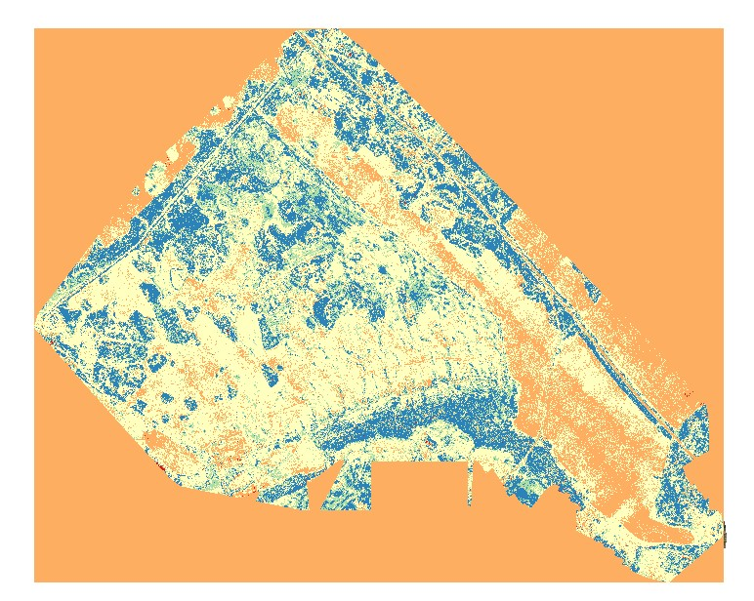

Slide 16
Спасибо за внимание!
Макаров Евгений Владимирович
+79138073247

